Slide 1



Matana university
Metode Numerik

Slide 2

Nama :
Naufal Fadhlullah
20234920001

Slide 3


Bisection Method
Bisection Method merupakan suatu metode numerik yang digunakan dalam mencari solusi akar pada persamaan polimonial (Mulyono, 2022). metode ini mencari akar suatu fungsi dengan menetapkan batas interval yang dimana interval tersebut memuat nilai yang akan dicari (Laoli, 2024)

Slide 4
Penerapan
Bisection Method digunakan dalam banyak hal dalam rekayasa sipil, seperti mendisain suatu elemen pada struktur beton (Kamaludin, 2017) dan Pembuatan Diagram Interaksi Kolom Beton Bertulang
(Guspari, 2007)

Slide 5
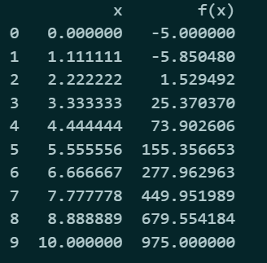
Preview data
menggunakan interval [a,b] dan fungsi x^3-2x-5 dapat menghasilkan nilai x = 0 hingga x = 10 sebagai mana tertera di gambar.

Slide 6
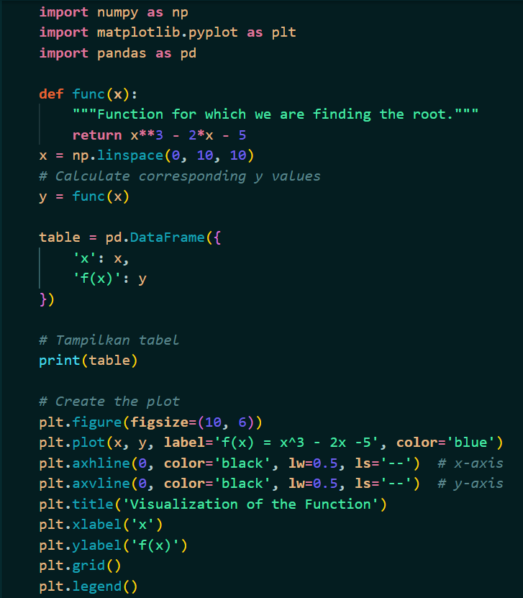
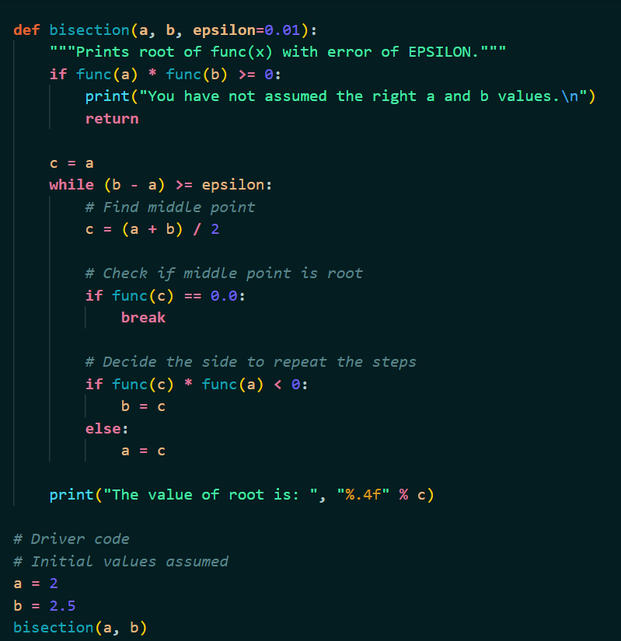
Equation

Slide 7
equation berdasarkan sumber GeeksforGeeks (https://www.geeksforgeeks.org/program-for-bisection-method/) yang berisi mengenai koding mengenai bisection method di Python.

Slide 8

Generate data
kode berikut telah menggunakan data generate, dimana akan mencari akar nilai x yang membuat f(x) = 0 dari fungsi :
dengan membuat 10 titik data untuk x dari 0 sampai 10 dan menghitung nilai f(x) untuk setiap nilai x

Slide 9
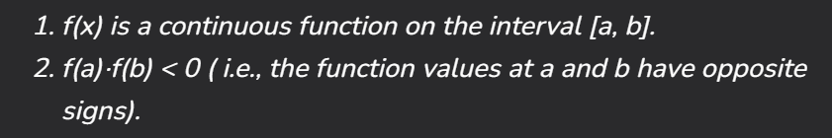
Generate data
menggunakan interval [a,b] dimana syarat bisection f(a) dan f(b) memiliki nilai yang berbanding terbalik (GeeksforGeeks, n.d.)

Slide 10
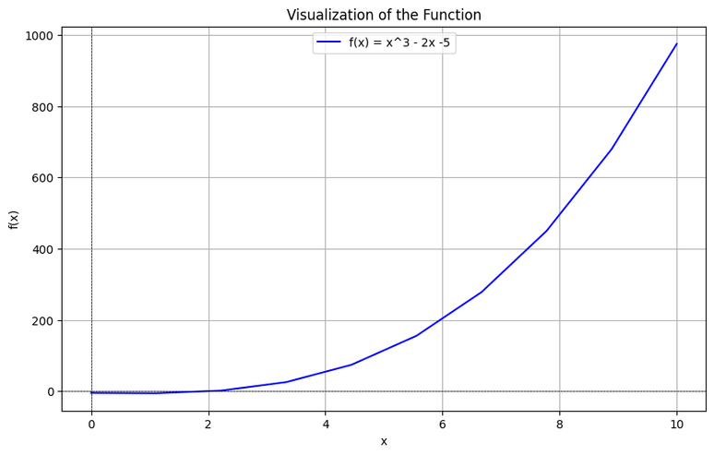
Hasil
menggunakan interval [a,b] dan fungsi x^3-2x-5 dapat menghasilkan nilai x = 0 hingga x = 10 sebagai mana tertera di gambar.
beserta visualisasinya.

Slide 11

Kesimpulan
berdasarkan dari data generate menggunakan bisection method dengan fungsi f(x) = x^3 - 2x - 5 kita dapat menghasilkan data nilai f(x) dari x = 0 hingga x = 10 serta memvisualisasikannya dengan pemilihan interval [2, 2.5] yang memenuhi asumsi. hasil dari bisection method diperoleh akar yang mendekati nilai :

Slide 12

Terima
Kasih

